Slide 1
useState 원리
최형순
2023.02.12(일)

Slide 2
1. useState 동작 원리
React 함수형 컴포넌트에서 useState Hook을 이용하여 상태 값을 변경
여기서 드는 의문점!
useState를 사용할 때 맨 앞에 const 키워드를 사용한다.
const는 값의 변경이 불가
But, react에서는 상태가 변함 -> 무슨 일?
useState를 통해 값을 변경하였는데 왜 바로 적용이 안되는가?
이 의문점을 해결하기 위해서는 자바스크립트의 closure (클로저)라는 개념을 알고 있어야 한다.

Slide 3
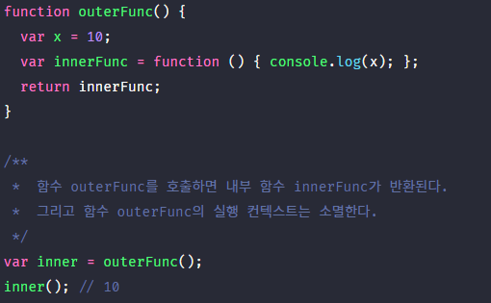
1. Closure(클로저)
자바스크립트에서 중요한 개념 중 하나!!
내부 함수에서 상위 함수 스코프의 변수에 접근 할 수 있는 개념이다.
자신을 포함하고 있는 외부함수보다 내부함수가 더 오래 유지되는 경우, 외부함수 밖에서 내부함수가 호출되더라도 외부함수의 지역 변수에 접근할 수 있는데 이러한 함수를 클로저라고 부름

Slide 4
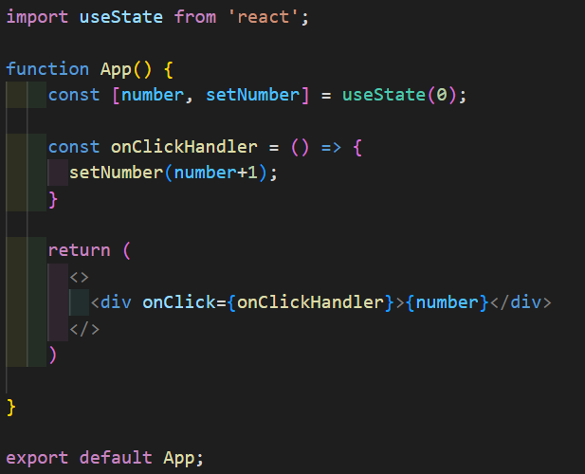
1. useState 동작 원리
코드
App 컴포넌트 함수 실행
useState 호출 => 반환 값을 변수에 저장
클릭 시 onClickHandler() 함수 실행
setNumber() 함수 실행

Slide 5
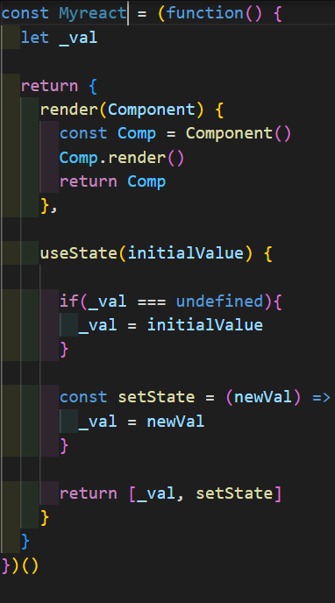
1. useState 동작 원리
React 모듈 코드
useState는 실행될 때마다 초기값을 전달 받음
_val값이 undefined인지 확인
Undefined => 초기값을 할당
_val값이 존재 => 초기값 사용 X
_val값과 _val값을 재할당하는 setState 함수 반환

Slide 6
참고 링크
useState 동작 원리
클로저(Closuer)란?

Slide 7
감사합니다.

